Slide 1
工程实战基础 之
UML
北京中科浩电科技有限公司

Slide 2
UML概述
U统一：表示是一种通用的标准，称为软件工业界的一种标准。UML表述的内容能被各类人员所理解，包括客户、领域专家、分析师、设计师、程序员、测试工程师及培训人员等。
M建模：建立软件系统的模型。
L语言：表明它是一套按照特定规则和模式组成的符号系统，它用半形式化方法定义，即用图形符号、自然语言和形式语言相结合的方法来描述定义的。
Notes:
这是一堂关于UML基础知识的补习课；现在我们做项目时间都太紧了，基本上都没有做过真正的class级别的详细设计，更别提使用UML来实现规范建模了；
本次培训主要就以前自己一直感觉很迷糊的几种class之间的关系进行整理，让我们在真正用UML进行比如类图设计时能够更加清晰明了

Slide 3
UML优势
交流，提高效率
UML就是让我们开发人员、客户针对这个系统，用图形的方式来互相交流，用图形的方式简单而懂；在需求分析，概要设计，系统设计都需要用到UML图。 软件开发，自己画草图，但有很多问题： 1、自己画得难看（谁有心思把它画得漂漂亮亮的再拿来交流，有心思都放在业务上了） 2、自己画得图，你不按照UML标准，谁知道你画的是什么，你难道想给每个看你的图的人都解说一次？？ 3、现在的建模工具都是遵循UML的标准的，用工具开发快速，方便 总之一句话：UML就是用来交流的东西，只要你把系统表达得明白，你用什么东西都可以，完全可以不用UML；但是UML已经成为大家公认的东西，有经验的人一看UML图就知道它代表的含义，完全不用过多的解释
Notes:
就UML本身来说，它只是一种交流工具，它作为一种标准化交流符号，在OOA&D过程中开发人员间甚至开发人员与客户之间传递信息；
UML也可以看做是OO思想的一种表现形式，可以说“OO是神，而UML是型”。所以，想用好UML，扎实的OO思想基础是必不可少的

Slide 4
UML的用途
用途：
UML可以做软件需求分析
UML可以做软件开发设计
UML可以做系统部署设计
UML也适用非软件领域的系统建模如企业机构或业务过程，以及处理复杂数据的信息系统、具有实时要求的工业系统或工业过程等。
Notes:
建模是显示思考的技能，你不思考问题不会自己消失，逻辑也不会自己理清楚，无非是拍脑袋碰运气思考还是严肃地有套路的思考的问题，这是业余和职业的区别

Slide 5
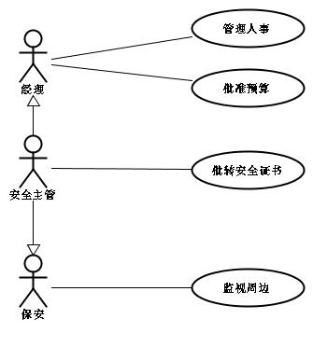
UML图形介绍
1 用例图( Use Case Diagram )
用例图是从用户角度描述系统功能， 是用户所能观察到的系统功能的模型图，用例是系统中的一个功能单元
2 类图(Class Diagram)
类图描述系统中类的静态结构。不仅定义系统中的类，表示类之间的联系如关联、依赖、聚合等，也包括类的内部结构(类的属性和操作)
类图是以类为中心来组织的，类图中的其他元素或属于某个类或与类相关联

Slide 6
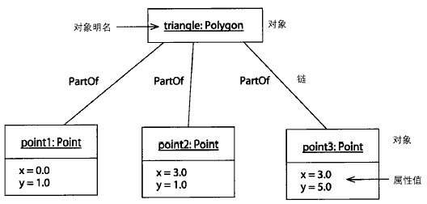
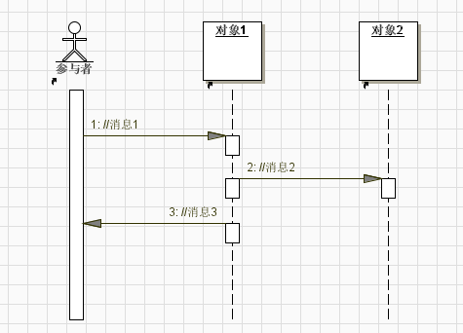
UML图形介绍
3 对象图( Object Diagram )
对象图是类图的实例，几乎使用与类图完全相同的标识。他们的不同点在于对象图显示类的多个对象实例，而不是实际的类
4 顺序图(Sequence Diagram)
顺序图显示对象之间的动态合作关系，它强调对象之间消息发送的顺序，同时显示对象之间的交互
顺序图的一个用途是用来表示用例中的行为顺序。当执行一个用例行为时，顺序图中的每条消息对应了一个类操作或引起状态转换的触发事件
Notes:
顺序图和协作图可以相互转换，但两者强调的重点不同。顺序图强调的是消息的时间顺序，而协作图强调的是参与交互的对象的组织

Slide 7
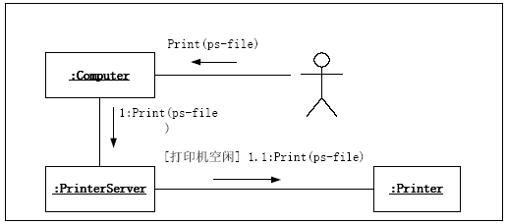
UML图形介绍
5 协作图(Collaboration Diagram)
协作图描述对象间的协作关系，协作图跟顺序图 相似，显示对象间的动态合作关系。除显示信息交换外，协作图还显示对象以及它们之间的关系.
协作图的一个用途是表示一个类操作的实现
6 状态图(State Chart Diagram)
状态图是一个类对象所可能经历的所有历程的模型图。状态图由对象的各个状态和连接这些状态的转换组成
Notes:
状态图（Statechart Diagram）主要用于描述一个对象在其生存期间的动态行为，表现为一个对象所经历的状态序列，引起状态转移的事件（Event），以及因状态转移而伴随的动作（Action）。一般可以用状态机对一个对象的生命周期建模，状态图用于显示状态机（State Machine Diagram），重点在与描述状态图的控制流。

Slide 8
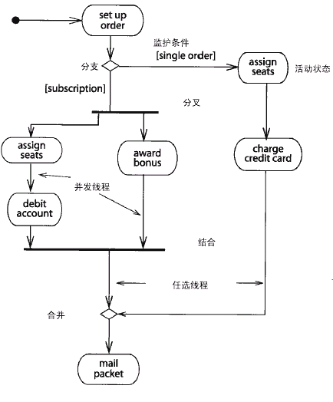
UML图形介绍
7 活动图(Activity Diagram)
活动图是状态图的一个变体，用来描述执行算法的工作流程中涉及的活动
活动图描述了一组顺序的或并发的活动
Notes:
活动图是UML用于对系统的动态行为建模的另一种常用工具，它描述活动的顺序，展现从一个活动到另一个活动的控制流。活动图在本质上是一种流程图。活动图着重表现从一个活动到另一个活动的控制流，是内部处理驱动的流程。
在 UML 中, 活动图本质上就是流程图. 它用于描述系统的活动, 判定点和分支等.
构件是系统中可替换的物理部分，它包装了实现而且遵从并提供一组接口的实现，如dll，jar包

Slide 9
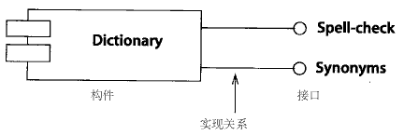
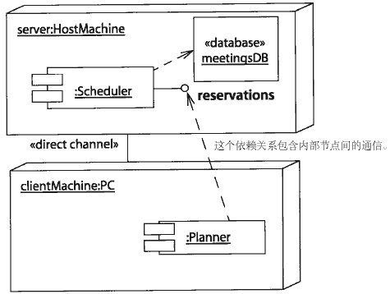
UML图形介绍
8 构件图(Component Diagram)
构件图为系统的构件建模型—构件即构造应用的软件单元—还包括各构件之间的依赖关系，以便通过这些依赖关系来估计对系统构件的修改给系统可能带来的影响
9 部署图(Deployment Diagram)
部署视图描述位于节点实例上的运行构件实例的安排。节点是一组运行资源，如计算机、设备或存储器。这个视图允许评估分配结果和资源分配
Notes:
部署图描述的是系统运行时的结构，展示了硬件的配置及其软件如何部署到网络结构中。一个系统模型只有一个部署图，部署图通常用来帮助理解分布式系统。
(1)UML构件图构件图显示软件构件之间的依赖关系。一般来说,软件构件就是一个实际文件,可以是源代码文件、二进制代码文件和可执行文件等。可以用来显示编译、链接或执行时构件之间的依赖关系。 (2)配置图配置图描述系统硬件的物理拓扑结构以及在此结构上执行的软件。配置图可以显示计算结点的拓扑结构和通信路径、结点上运行的软件构件、软件构件包含的逻辑单元(对象、类)等。配置图常常用于帮助理解分布式系统。

Slide 10
类图
1 概要
类图以反映类的结构(属性、操作)以及类之间的关系为主要目的，描述了软件系统的结构，是一种静态建模方法
类图中的“类”与面向对象语言中的“类”的概念是对应的，是对现实世界中的事物的抽象

Slide 11
类图
2 类图中的事物
1 类
从上到下分为三部分，分别是类名、属性和操作。类名是必须有的
类如果有属性，则每一个属性都必须有一个名字，另外还可以有其它的描述信息，如可见性、数据类型、缺省值等
类如果有操作，则每一个操作也都有一个名字，其它可选的信息包括可见性、参数的名字、参数类型、参数缺省值和操作的返回值的类型等
属性名称
类名
斜体为抽象类
可见性
-代表private
+代表public
#代表protected
也可以使用图形表示
缺省值
返回值类型
操作名称
斜体为抽象操作
参数列表

Slide 12
类图
2 类图中的事物及解释
2 接口
一组操作的集合，只有操作的声明而没有实现
3 抽象类
不能被实例化的类，一般至少包含一个抽象操作
4 模版类
一种参数化的类，在编译时把模版参数绑定到不同的数据类型，从而产生不同的类
模版参数
(标准图形)
(变体图形)
接口
模版类
抽象类

Slide 13
类图
3 类图中的关系及解释
1 关联关系
描述了类的结构之间的关系。具有方向、名字、角色和多重性等信息。一般的关 联关系语义较弱。也有两种语义较强，分别是聚合与组合
UML表示法
方向
双向关联（省略箭头）
名字
关系的名字是“使用”
多重性
（用数字和*表示）
1…*：1个或多个
1个类图有1个或多个类
1个类属于1个或多个类图
角色
类的角色是“事物“
实例
Notes:
聚合弱，组合强；聚合，公司与人；组合，人和大脑；
关联强，依赖弱；
组合>聚合>关联>依赖
关联关系-表现在代码层面，为被关联类B以类属性的形式出现在关联类A中，也可能是关联类A引用了一个类型为被关联类B的全局变量；在java 语言中关联关系是使用实例变量实现的；
比如A类中包含B类的一个引用b，当A类的一个对象消亡时，b这个引用所指向的对象也同时消亡（没有任何一个引用指向它，成了垃圾对象），这种情况叫做组合，反之b所指向的对象还会有另外的引用指向它，这种情况叫聚合。

Slide 14
类图
聚合关系
特殊关联关系，指明一个聚集（整体）和组成部分之间的关系
组合关系
语义更强的聚合，部分和整体具有相同的生命周期
UML表示法
UML表示法
（空心菱形）
类图包含有事物和关系，类图不存在了，事物和关系还可用于其它的类图
类与关联关系之间有组合关系，类不存在了，则相应的关联关系也不存在
（实心菱形）
实例
实例
Notes:
聚合弱，组合强；聚合，公司与人；组合，人和大脑；
关联强，依赖弱；
组合>聚合>关联>依赖
关联关系-表现在代码层面，为被关联类B以类属性的形式出现在关联类A中，也可能是关联类A引用了一个类型为被关联类B的全局变量；在java 语言中关联关系是使用实例变量实现的；
比如A类中包含B类的一个引用b，当A类的一个对象消亡时，b这个引用所指向的对象也同时消亡（没有任何一个引用指向它，成了垃圾对象），这种情况叫做组合，反之b所指向的对象还会有另外的引用指向它，这种情况叫聚合。

Slide 15
类图
2 泛化关系
在面向对象中一般称为继承关系，存在于父类与子类、父接口与子接口之间
关联、泛化、实现、依赖都是一种关系
类、接口都是一种事物
3 实现关系
对应于类和接口之间的关系
类Circle、Rectangle实现了接口Shape的操作
Notes:
在java 中. 依赖关系体现为: 局部变量, 方法中的参数, 和对静态方法的调用.
依赖：对象之间的临时关系，临时性体现在不超越方法的周期。简单的说，在方法使用到的，如参数类，就一定是依赖关系。

Slide 16
类图
4 依赖关系
描述了一个类的变化对依赖于它的类产生影响的情况。有多种表现形式， 例如绑定(bind)、友元(friend)等
模板类Stack<T>定义了栈相关的操作；IntStack将参数T与实际类型int绑定，使得所有操作都针对int类型的数据
类Memento和类Originator建立了友元依赖关系，以便Originator使用Memento的私有变量state
Notes:
在java 中. 依赖关系体现为: 局部变量, 方法中的参数, 和对静态方法的调用.
依赖：对象之间的临时关系，临时性体现在不超越方法的周期。简单的说，在方法使用到的，如参数类，就一定是依赖关系。

Slide 17
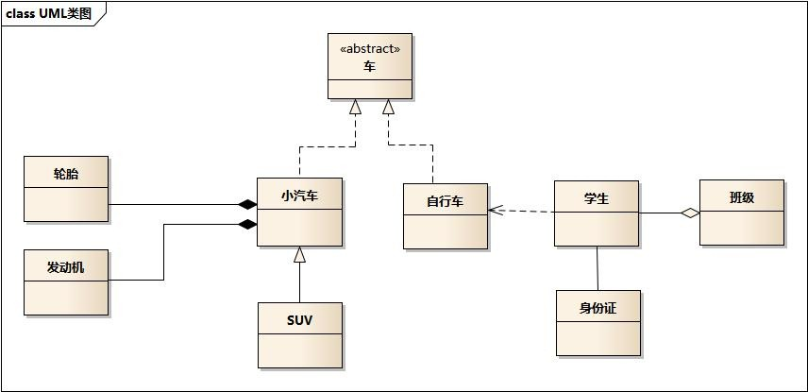
类图——举例

Slide 18
顺序图
1. 概要
顺序图用来表示用例中的行为顺序。当执行一个用例行为时，顺序图中的每条消息对应了一个类操作或状态机中引起转换的事件。
顺序图展示对象之间的交互，这些交互是指在场景或用例的事件流中发生的。 顺序图属于动态建模。
顺序图的重点在消息序列上，也就是说，描述消息是如何在对象间发送和接收的。表示了对象之间传送消息的时间顺序。
浏览顺序图的方法是：从上到下查看对象间交换的消息。

Slide 19


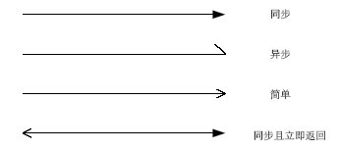
顺序图
事物名称 | 解释 | 图
参与者 | 与系统、子系统或类发生交互作用的外部用户(参见用例图定义)。
对象 | 顺序图的横轴上是与序列有关的对象。对象的表示方法是：矩形框中写有对象或类名，且名字下面有下划线。
生命线 | 坐标轴纵向的虚线表示对象在序列中的执行情况(即发送和接收的消息，对象的活动)这条虚线称为对象的“生命线”。
消息符号 | 消息用从一个对象的生命线到另一个对象生命线的箭头表示。箭头以时间顺序在图中从上到下排列。

Slide 20
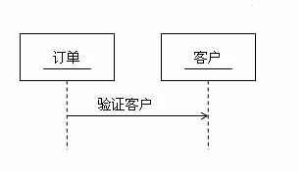
顺序图
消息格式:
operation (parameter list)
向哪个对象发消息实际上就是调用它的类中的操作，就是调用箭头指向的对象所在类的 一个operation。
例：
在类图中的类的对象
使用系统的参与者，这个系统是为某个用例的某个场景设计的
窄长方框用以强调这个部分处于活动状态
从对象传递给另一个对象的消息
从参与者到对象和从对象到参与者之间发送的消息
对象生命线表示从上到下的时间顺序，消息1在消息2之前发生，消息2在消息3之前发生
订单类发消息给客户类调用客户类中的“验证客户”操作

Slide 21
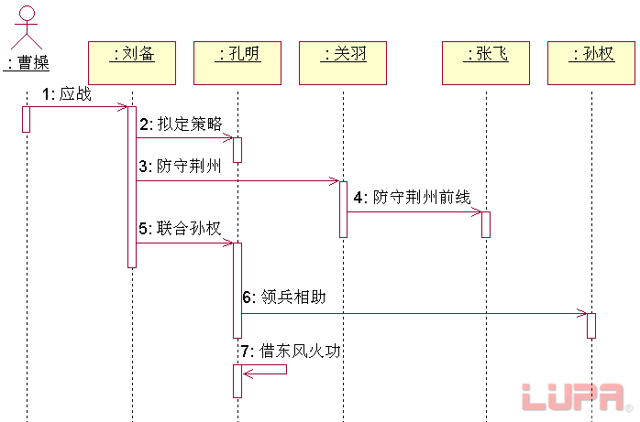
顺序图——举例

Slide 22
推荐
书籍：
《UML和模式应用》，Craig Larman
工具:
Rational Rose Power Designer MS Visio ArgoUML
UMLet
StarUML
http://www.umlchina.com/Tools/Newindex1.htm 对各种工具对比分析
网站：
www.umlchina.com

Slide 23

感谢观看 THANKS

